Slide 1
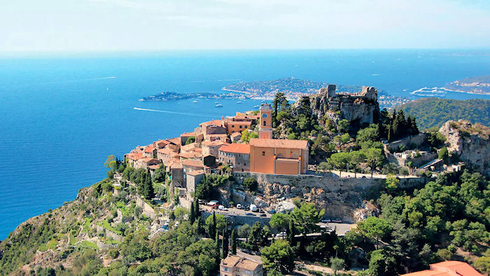
Éze : commune française des Alpes-Maritimes
Musique d’Edvard Grieg « Au matin »
Création du diaporama © Apex

Slide 2
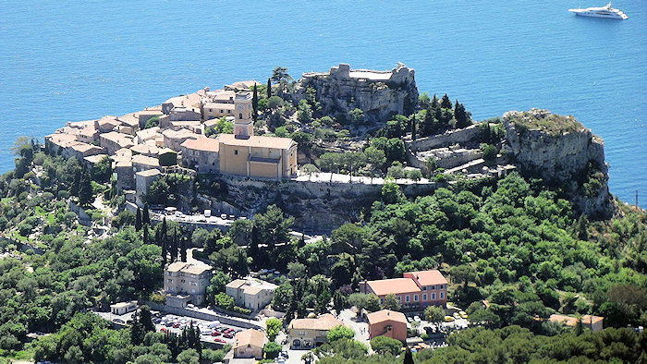
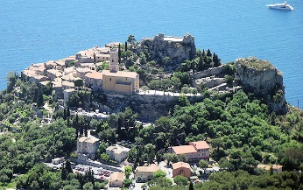
Éze vu du fort de la Révère

Slide 3
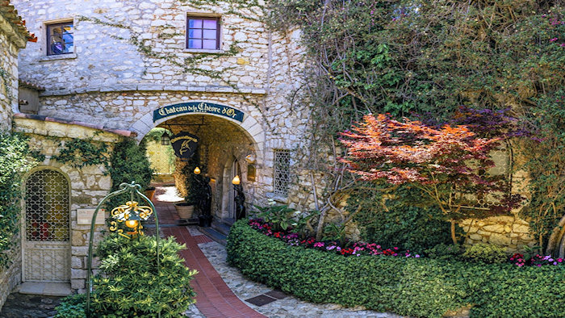
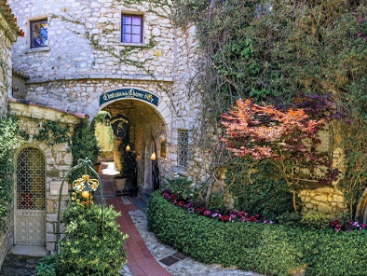
Le restaurant de la Chèvre d'or

Slide 4
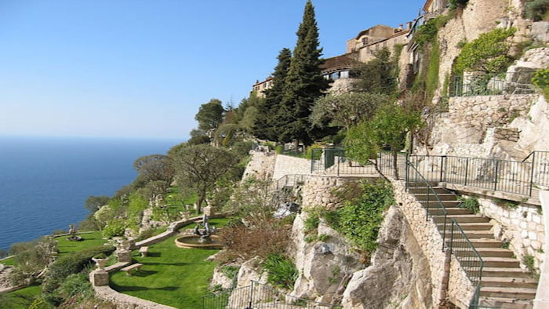




Les jardins en terrasse du restaurant de la Chèvre d’or

Slide 5
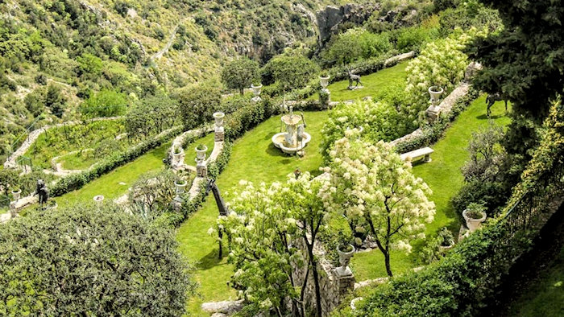


Autre vue des jardins du restaurant de la Chèvre d’or

Slide 6
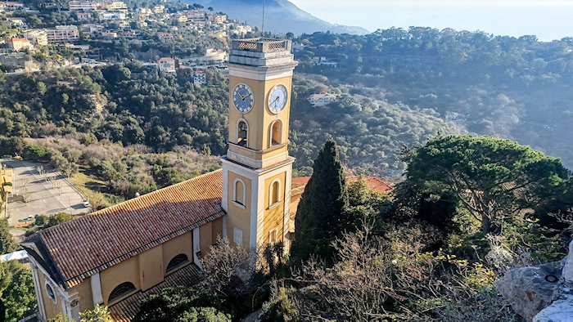


L’église Notre Dame de l’Assomption

Slide 7
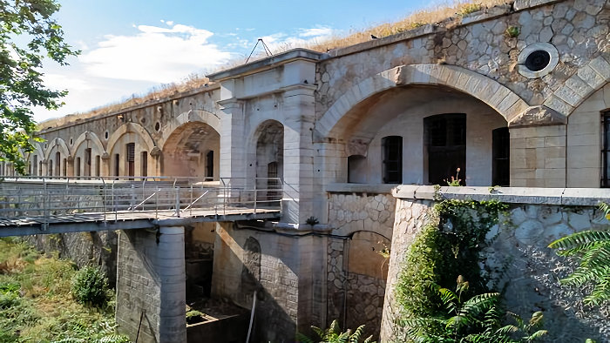
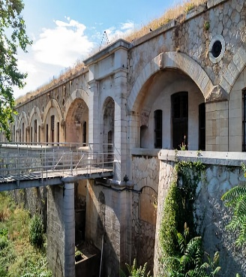
Le fort de la Révère

Slide 8
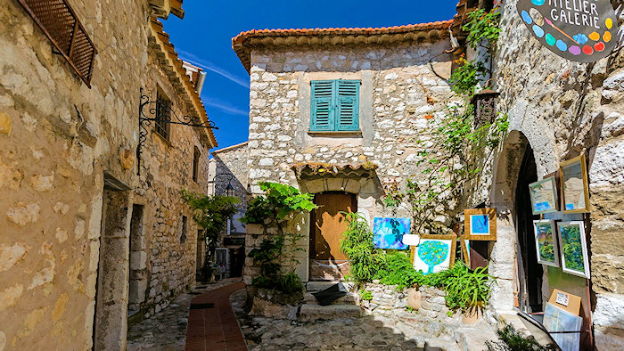

L’Hermitage Rivièra

Slide 9
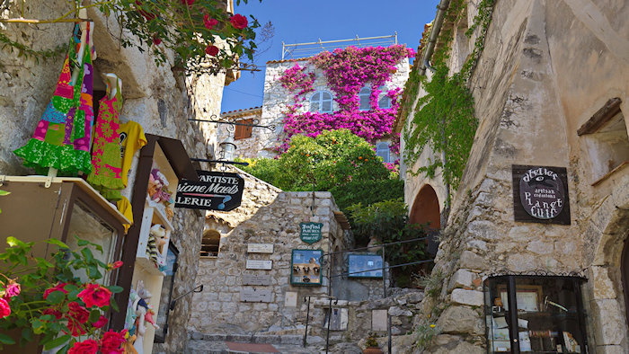


Dans les rues d’Éze

Slide 10
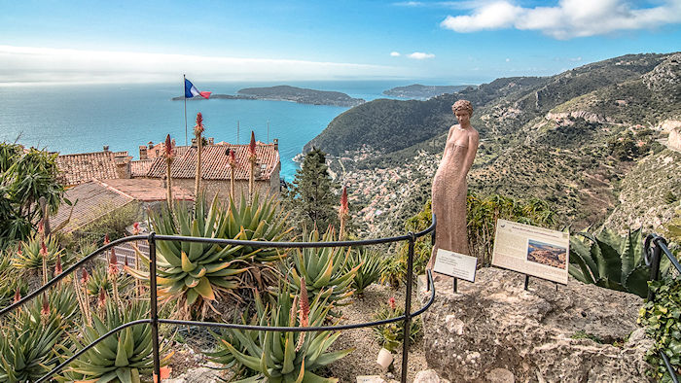
Le jardin exotique

Slide 11
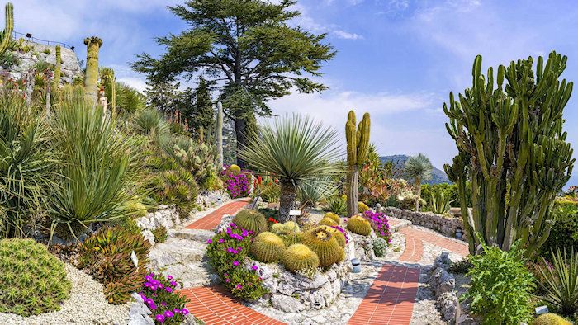
Autre vue du jardin exotique

Slide 12
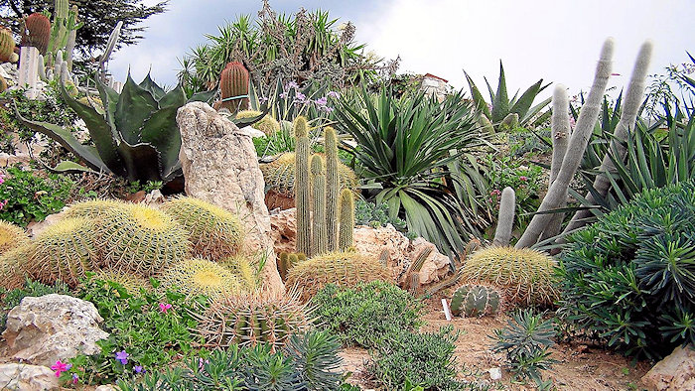

Les plantes grasses du jardin exotique

Slide 13
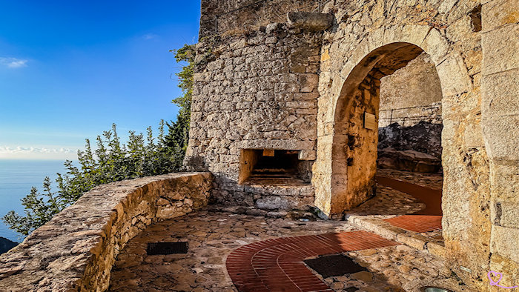
La Poterne en ogive

Slide 14
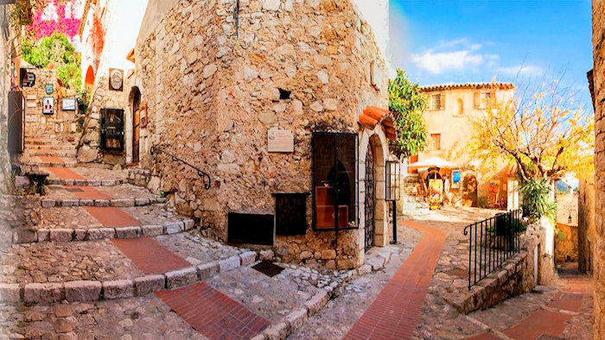
Les rues pavées d’Éze

Slide 15
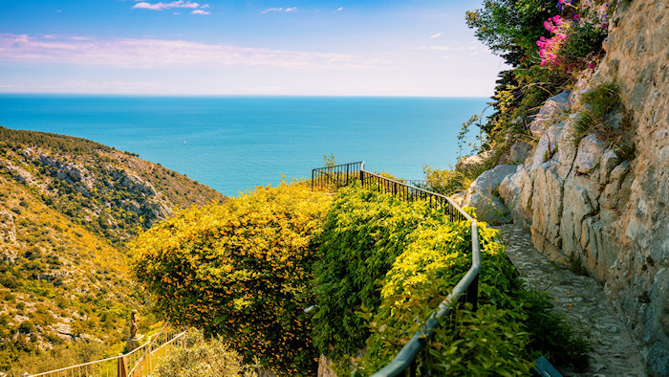
Le sentier de Nietzsche

Slide 16
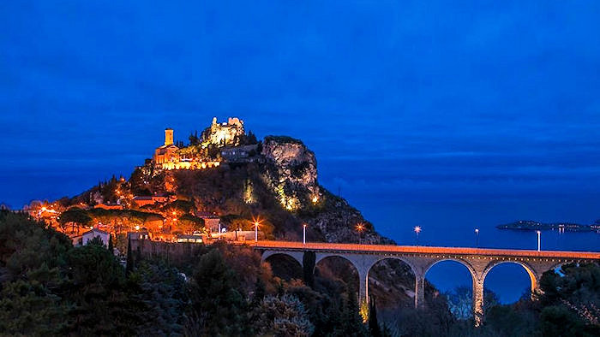
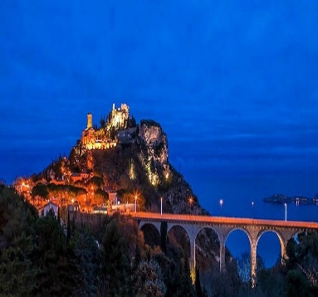

Le viaduc d’Éze

Slide 17
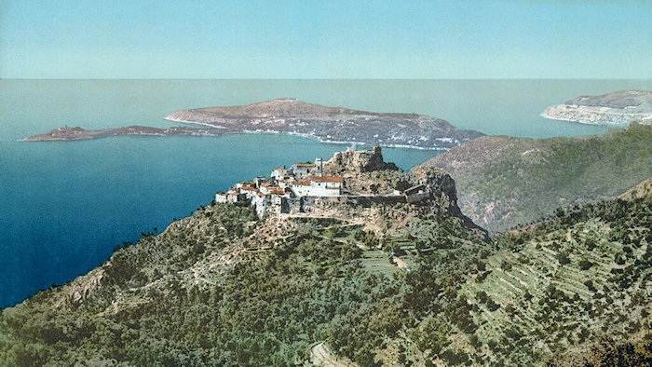


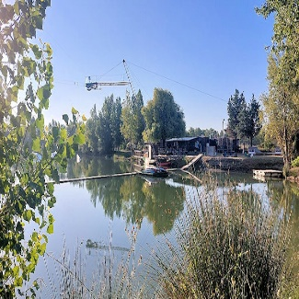

La baie de Saint-Jean

Slide 18
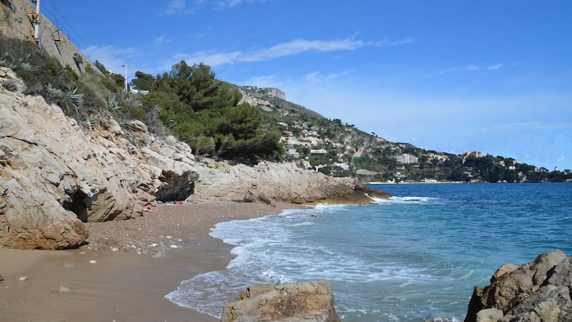

La crique du Cap-Estel

Slide 19
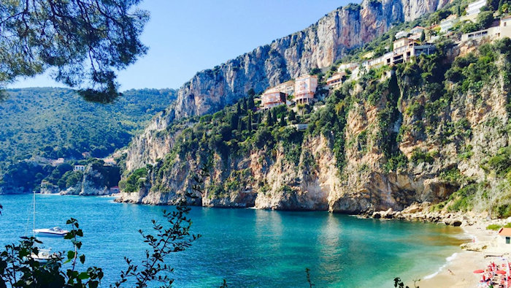
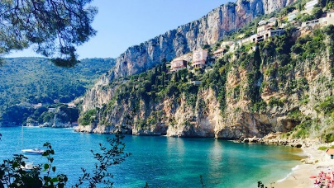


La plage de la Mala

Slide 20




F I N
Touche Esc pour quitter

